Slide 1
Strip o zagađenju voda na svijetu
-Reina bebić

Slide 2
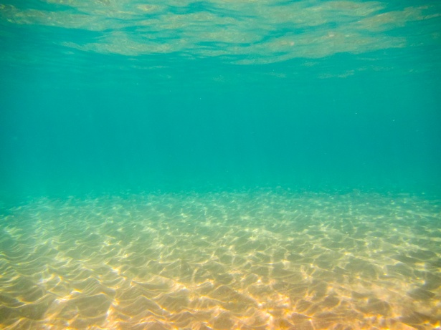
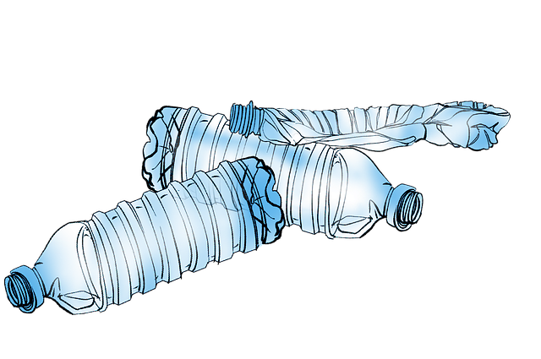
Sijećaš li se kada su nam vode bile čiste...?

Slide 3
Da...to su bili dobri dani...

Slide 4
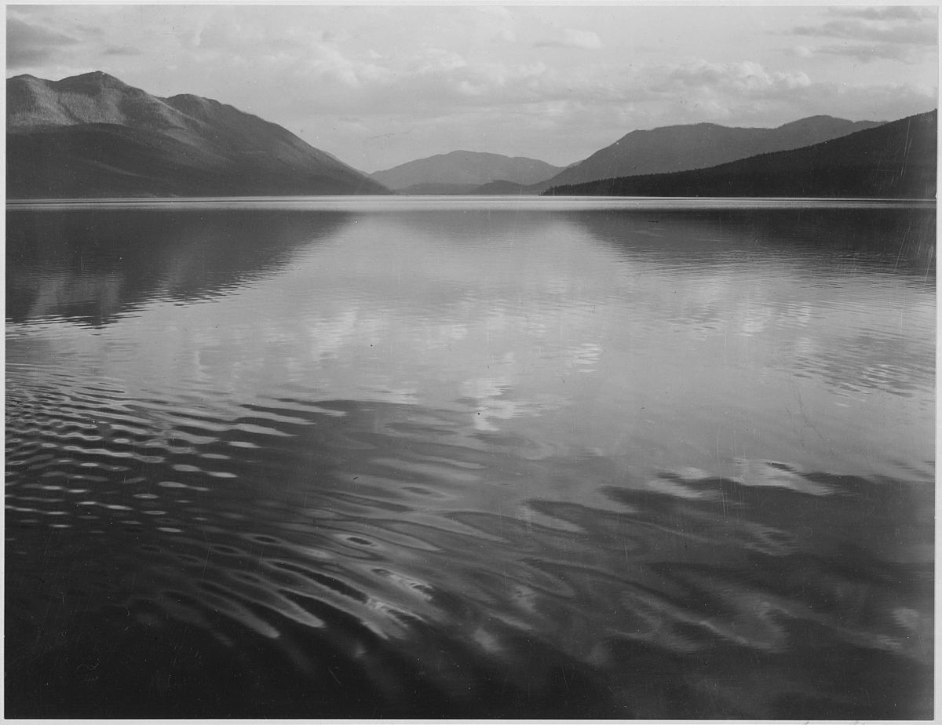
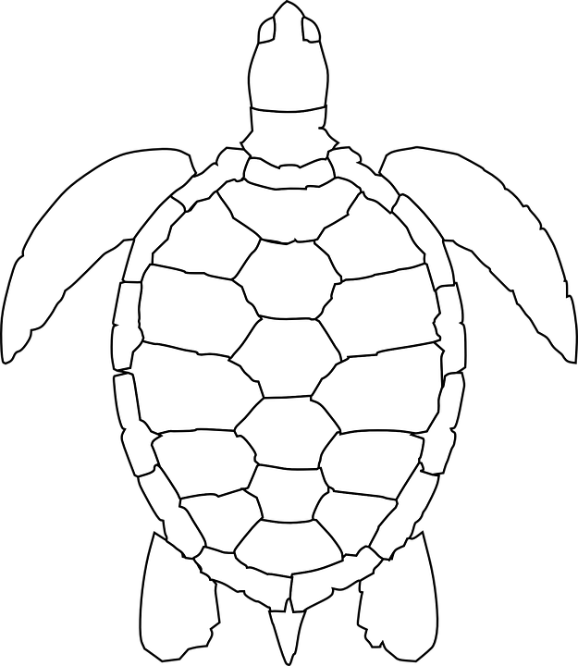
Ulovit' ću te!

Slide 5
Stvarno trebamo nekako javiti ljudima da ne zagađuju naše vode...

Slide 6
Ali, kako?

Slide 7
Preko ovog stripa!

Slide 8
Savjeti kornjače I ribe
Ne bacaj kruti otpad u vode ili u blizinu voda,već na za to predviđena mjesta!

Slide 9
Savjeti kornjače I ribe
Odvajaj kućanski otpad i odlaži ga na reciklažna odlagališta otpada!

Slide 10
Savjeti kornjače I ribe
Prilikom čišćenja koristi kemikalije koje su za okoliš manje štetne!

Slide 11
Nadamo se da će te se pridržavati naših savjeta! Jer će oni pomoći I nama I vama!

Slide 12
ČUVAJMO NAŠE VODE!
Svijetski dan voda 22. Ožujka 2021.

